Slide 1

FAT-GPT
กินก่อน ค่อยคุย
อ้วนสายกินในร่างChat
CHAOS EDITION
Notes:
เปิดด้วยประโยค: วันนี้ขอเสนอเพื่อนที่ถามแล้วอาจไม่ตอบ เพราะยังไม่ได้กินข้าว
ภาพ: ตัวละครจริงจากมินิเกม FAT-GPT ในโปรเจกต์
แหล่งข้อมูล: fat_gpt_app.py และ README.md

Slide 2

AI ตัวนี้มีเงื่อนไข
คุณ: ช่วยตอบหน่อย
มัน: มีข้าวยัง
เปิดแอปมาเจอเพื่อนสายกิน
หลอดพลังงานมีผลกับการคุย
Notes:
FAT-GPT เป็นแอปแชทตัวละครที่ผูกการคุยกับพลังงาน มีความหิวและอารมณ์
มุกพูด: ซื้อคอมมาเพื่อให้มันทำงาน สุดท้ายเราต้องหาอาหารให้มันก่อน
ภาพมีมที่ผู้ใช้เพิ่ม: memes/Pasted 2026-10-11 at 3.36.32 AM.png
แหล่งข้อมูล: fat_gpt_app.py

Slide 3
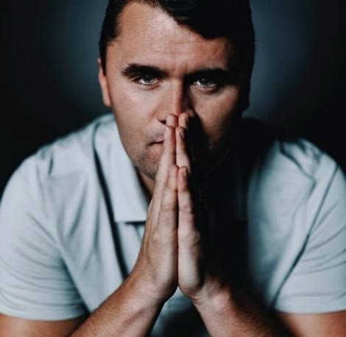

15 kcal ต่อคำถาม
หลอดหมด = งอแง(ขอข้าวกิน)
พลังงานลดเองตามเวลา
ต่ำกว่า 15 ต้องป้อนก่อนคุยต่อ
“สมองพัก แต่กระเพาะออนไลน์”
Notes:
พลังงานเริ่มต้น 30 และคำถามที่เข้า API ใช้ 15 kcal พลังงานลดตามเวลา ต่ำกว่า 15 จะตอบประโยคหิวในเครื่องและไม่เรียก API
ประโยคในสไลด์เป็นมุกตัวอย่าง ไม่ใช่ผลจากโมเดลที่บันทึกไว้
ภาพมีมที่ผู้ใช้เพิ่ม: memes/Pasted 2026-10-11 at 3.42.13 AM.png
แหล่งข้อมูล: send_message(), hunger_tick(), hunger_prompt() ใน fat_gpt_app.py

Slide 4
เมนูวันนี้ เปลี่ยนนิสัยได้
หมูกรอบ +55
กาแฟ +20
พริก +25
อิ่มนาน ชีวิตสงบ
ดีดจนแทบตอบก่อนถาม
หัวร้อน แต่ยังต้องตอบ
Notes:
บัฟจริง: หมูกรอบ +55 kcal และอิ่มนาน กาแฟ +20 kcal ทำให้ดีด พริก +25 kcal ทำให้หัวร้อน บัฟใหม่แทนบัฟเดิมและมีระยะเวลา
มุกพูด: ตั้งค่า personality ได้ด้วยอาหาร เมนู settings อยู่ในจาน
ภาพ: assets/minecraft/cooked_porkchop.png, potion.png, blaze_powder.png
Minecraft assets เป็นของ Mojang / Microsoft โปรเจกต์แฟนเกมไม่เป็นทางการ แหล่งที่มาบันทึกใน assets/minecraft/sources.json
แหล่งข้อมูล: SNACKS ใน fat_gpt_app.py

Slide 5

ครัวเทอร์โบ 30 วินาที
คลิกอาหารให้ทัน
ก่อนมันวิ่งหนี
เริ่ม 5 หัวใจ
คอมโบ 10 เปิด Fever
เกราะกัน TNT ได้
อันนี้กดแล้วระเบิด
Notes:
มินิเกมครัวเทอร์โบจริง: รอบละ 30 วินาที เริ่ม 5 หัวใจ อาหารเพิ่มคะแนน แอปเปิลทอง นาฬิกา เกราะ และ TNT มีผลต่างกัน คอมโบ 10 เปิด Fever
ภาพ: assets/minecraft/tnt_side.png และ iron_chestplate.png
ภาพมีมที่ผู้ใช้เพิ่ม: memes/Pasted 2026-10-11 at 3.44.15 AM.png
Minecraft assets เป็นของ Mojang / Microsoft แหล่งที่มา assets/minecraft/sources.json
แหล่งข้อมูล: start_arcade(), hit_food() ใน fat_gpt_app.py

Slide 6


67
SIX SEVEN
สมาธิหาย แต่ aura มา
Notes:
หยุดหนึ่งจังหวะ ให้คนดูอ่าน 67 แล้วพูด SIX SEVEN พร้อมกัน
เอฟเฟกต์ 67 เป็นฟีเจอร์จริง ส่วนข้อความ aura เป็นมุกในพรีเซนต์ ไม่มีคะแนน aura ในแอป
รูปมีมเด้งครั้งละ 2–3 รูป มี fade ออก และเปิดปิดได้
ภาพมีมที่ผู้ใช้เพิ่ม: memes/Pasted 2026-10-11 at 3.37.37 AM.png
แหล่งข้อมูล: six_seven(), choose_meme(), meme_opacity() ใน fat_gpt_app.py

Slide 7
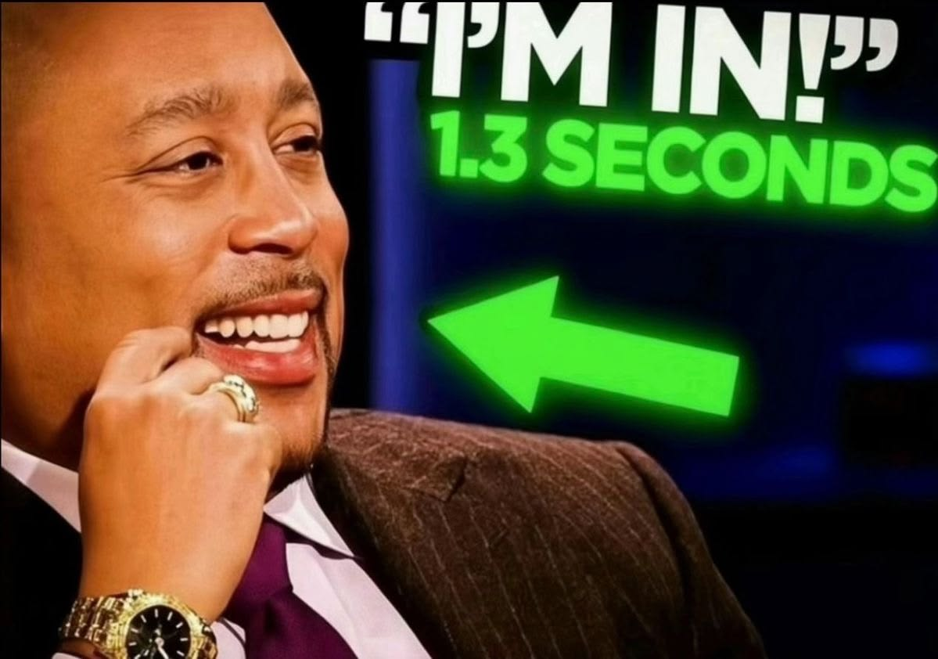
เดโมตอนนี้ ร้านเปิดแล้ว
1 ถามตอนเริ่มหิว
2 ป้อนกาแฟให้มันดีด
3 เล่นครัวเทอร์โบ
4 กลับมาคุยกับมัน
ถ้าเดโมเงียบ... มันอาจหิวจริง
Notes:
ลำดับเดโมที่แนะนำ: เปิดแชท ถามคำถาม ป้อนกาแฟหรือหมูกรอบ เล่นครัวเทอร์โบ แล้วกลับมาคุย
เสียงพูด AI ใช้ได้เฉพาะ macOS ในเวอร์ชันนี้ ถ้าบริการไม่พร้อมให้ปิดเสียง
ภาพมีมที่ผู้ใช้เพิ่ม: memes/Pasted 2026-10-11 at 3.37.53 AM.png
ภาพ meme ที่มีคำว่า 1.3 seconds เป็นข้อความในภาพ ไม่ใช่ค่าความเร็วของแอป
แหล่งข้อมูล: README.md, VOICE_SETUP.md

Slide 8
FAT-GPT พร้อมกิน
ดาวให้ repo =
หมูกรอบให้มัน
github.com/WateryMarker/fat-gpt
Notes:
ปิดด้วยประโยค: ฝากดาวให้โปรเจกต์ได้ แต่ฝากหมูกรอบให้เจ้าตัวก่อน
GitHub: https://github.com/WateryMarker/fat-gpt
ติดตั้งและรันตาม README บน macOS หรือ Windows เสียงพูด AI รองรับเฉพาะ macOS ยังไม่ได้ทดสอบเครื่อง Windows จริง
ภาพ: assets/minecraft/golden_apple.png
Minecraft assets เป็นของ Mojang / Microsoft แหล่งที่มา assets/minecraft/sources.json

